Slide 1
Seminário Acadêmico de Finanças
SAF

Slide 2
Objetivo
O Seminário Acadêmico de Finanças (SAF), promovido pelo núcleo de pesquisa NUPEI, do Departamento de Business School da PUC-Rio, tem por objetivo a apresentação de trabalhos acadêmicos, working papers e projetos de pesquisa para discussão.

Slide 3
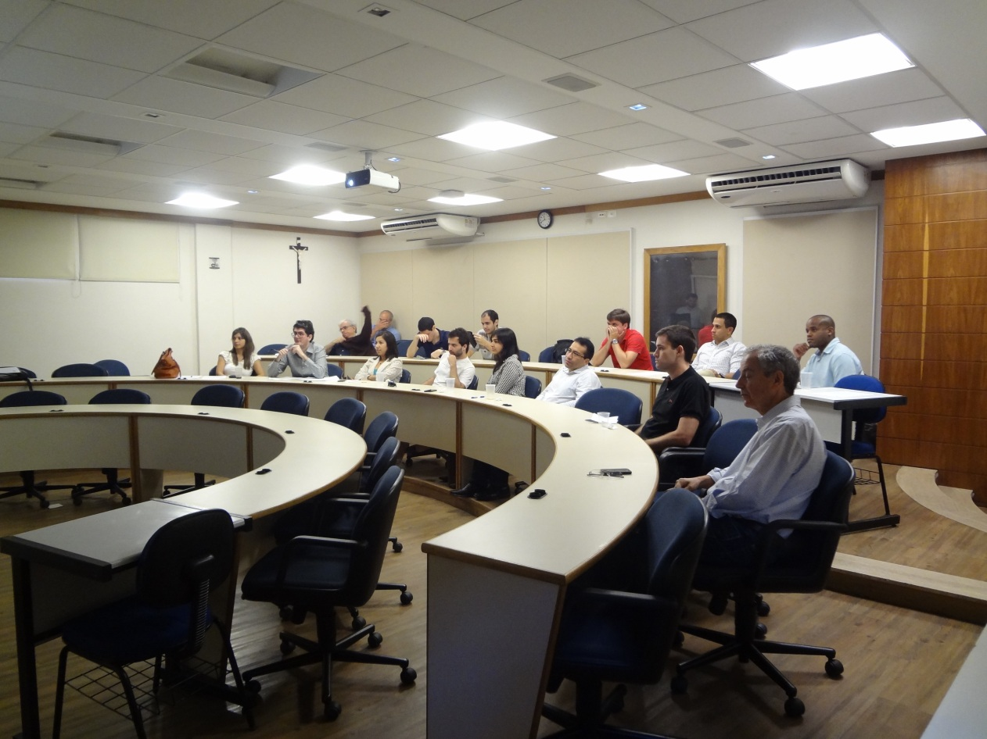
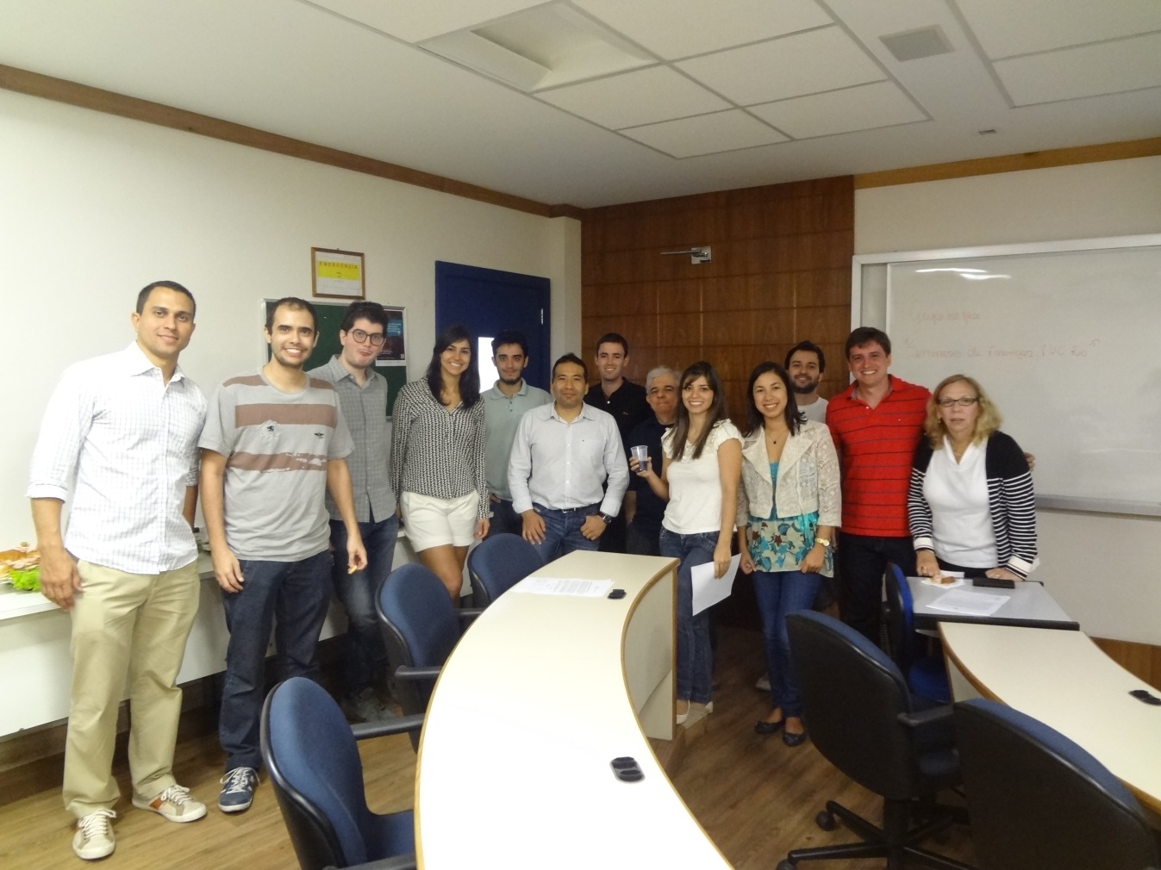
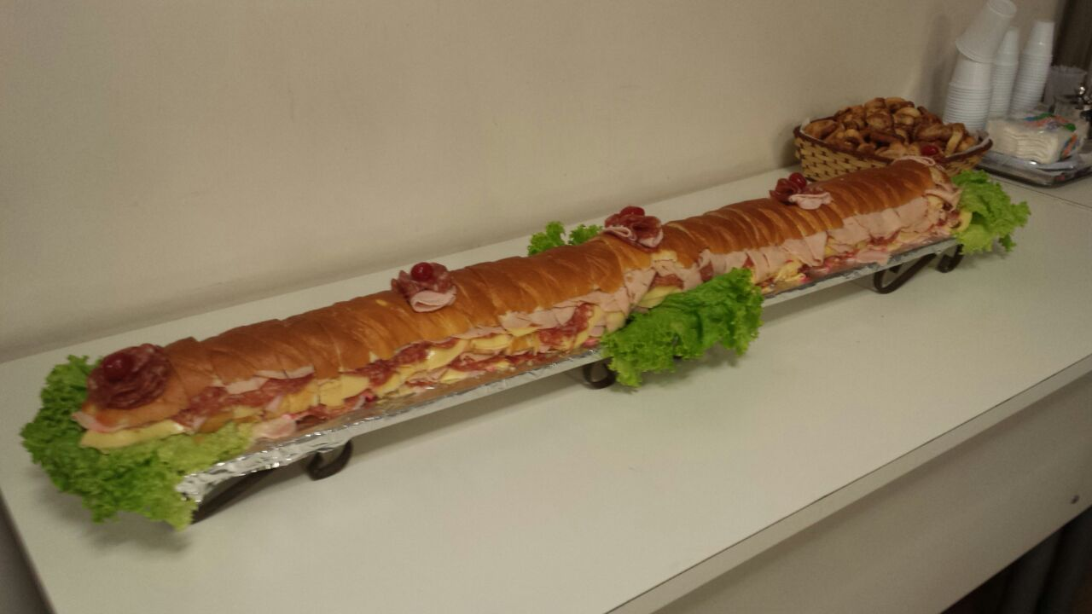

Slide 4
Seminários
30/julho
Javier Gutierrez (Pós-doutorando IAG)
Otimização de um Portfólio de Ativos e Opções Reais usando a Medida Ômega.
Gláucia Fernandes (Doutoranda IAG)
Mitigating Wind Exposure with Zero-Cost Collars Insurance.
13/Agosto
Vinícius Mothé (Doutorando IAG)
O Novo Paradigma da Previdência Complementar dos Servidores Públicos Federais e as Mudanças Trazidas com a Criação da FUNPRESP.
Jamil Civitarese (Mestrando EBAPE-FGV)
Correlation-Based Systemic Risk Measures and Stock Market Regimes.
01/Setembro
Lenos Trigeorgis (Havard university)
Real Options with Bounded Rationality.

Slide 5
Seminários
17/setembro
Ali Sharafi Rad (Doutorando DEA)
Economic Appraisal of Flexibility in Brazilian Flex-Fuel Vehicles: a Fuzzy Real Options Approach.
Igor Monteiro (Doutorando IAG)
Concentração Bancária e Alavancagem das Empresas da América Latina.
01/Outubro
Carlos Bastian (IBMEC)
Movimento de Reversão a Média.
09/Outubro
Eric Hillebrand (CREATES, University of Aarhus)
Supervision in Dynamic Factor Models.
Marcelo Fernandes (São Paulo BS e Queen Mary University of London)
Government as a large shareholder.
João Mergulhão (São Paulo Business School)
How do realized betas reflect M&A announcements?

Slide 6
Seminários
22/Outubro
Cristina Luz (Doutoranda IAG)
Energy Market and Real Options.
Larissa (Doutoranda DEI)
Risco de dívida.
05/Novembro
Rafael Igrejas (Doutorando IAG)
O valor do abandono em projetos de PPP.
Gabriel Vasconcelos (Doutorando ELE)
Econometria usando Lasso.
19/Novembro
Luiz Barroso
Alexandre Street
Luiz Brandao

Slide 7
Contato
Coordenação
Luiz Brandão: brandao@iag.puc-rio.br
Gláucia Fernandes: glaucia.fernandes@iag.puc-rio.br
Página no Facebook
“Seminário de Finanças, PUC-Rio”
https://www.facebook.com/groups/893413400695361/

Slide 8
Agradecimentos

